Slide 1


Module 8 :
Enregistrement et rapport
Global Laboratory Initiative – Module de formation sur Xpert MTB/RIF

Slide 2
Contenu de ce module
Tenue des registres
Interprétation des résultats Xpert MTB/RIF
Enregistrement des données dans le registre de laboratoire
Conséquences de l'enregistrement et du rapport incorrects

Slide 3
Objectifs d’apprentissage
À la fin de ce module, vous serez en mesure de :
Décrire les éléments essentiels de l'enregistrement et du rapport des résultats de Xpert MTB/RIF
Saisir les résultats Xpert MTB/FRR sur le formulaire de demande du laboratoire
Enregistrer les résultats Xpert MTB/FRR de façon correcte dans le registre de laboratoire

Slide 4
Tenue d’enregistrements en laboratoire
Formulaire de demande de laboratoire (demande d'examen d'échantillons biologiques pour la tuberculose)
Formulaire de rapport de laboratoire
Registres de laboratoire (peuvent varier selon les diagnostics disponibles en laboratoire)
Conservez tous les enregistrements de laboratoire conformément à la politique nationale
À personnaliser selon la politique du pays sur la conservation des enregistrements

Slide 5
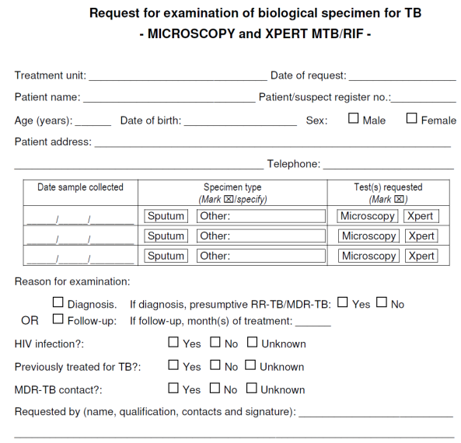
Formulaire de demande de laboratoire (exemple)
Adaptez selon les lignes directrices du PNT de votre pays
À personnaliser pour chaque pays
Ajoutez votre formulaire local de demande et montrez aux participants comment remplir le formulaire de façon correcte.

Slide 6
Formulaire de demande de laboratoire : contenu
Adaptez selon les lignes directrices du PNT de votre pays
Nom de l'unité de traitement
Date de la demande :
Informations du patient (p. ex., nom, sexe, âge, adresse et numéro d’enregistrement patient/suspect)
Nombre d’échantillons et types d’échantillons envoyés pour des examens
Date de collecte de l’échantillon
Raison de l'examen (par exemple, diagnostic ou suivi)
Signature de la personne demandant l'examen
Notes:
Include the following information in the request form:
♦ Evaluation of the quality of the specimen
♦ Staining method used (Ziehl Neelsen)
♦ Smear result
♦ Date of exam
♦ Signature of microscopist
There are many species of AFB in addition to the tubercle
bacilli. Do not try to identify species by microscopy. Report
only the number of AFB seen.
After completing the lab report, send it back to the health
care center for further action.

Slide 7
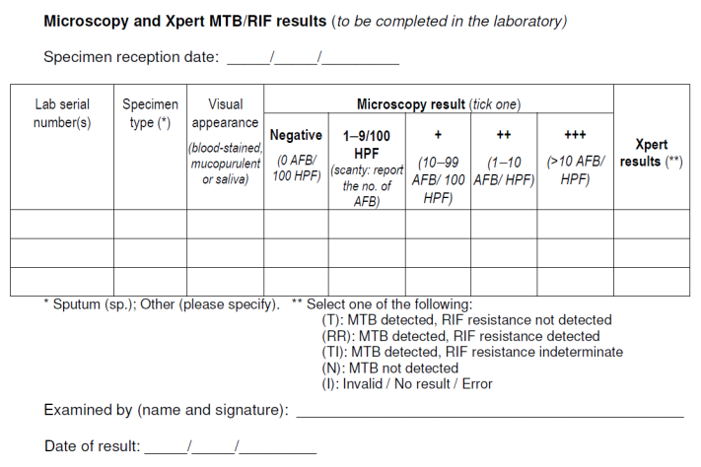
Formulaire de rapport de laboratoire
Adaptez selon les lignes directrices du PNT de votre pays
Les formulaires de rapport comprennent les résultats de microscopie et/ou Xpert MTB/RIF (et le cas échéant, les résultats de culture et DST)
À personnaliser pour chaque pays
Ajoutez votre formulaire local de demande et montrez aux participants comment remplir le formulaire de façon correcte

Slide 8
Contenu du registre du laboratoire
Adaptez selon les lignes directrices du PNT de votre pays
Date de réception et de collecte de l’échantillon
Numéro de série de laboratoire
Type de l’échantillon
Informations du patient (p. ex., nom, sexe, âge, adresse et numéro d’enregistrement)
Raison de l'examen (par exemple, diagnostic ou suivi)
Résultats de microscopie (et de la culture et/ou de DST, le cas échéant)
Résultats Xpert MTB/RIF
  Ajoutez une nouvelle colonne, ou enregistrez dans la colonne « Comments »
  Similairement à la microscopie, utilisez un stylo rouge ou un autre pour les résultats positifs et de résistance
Nom et signature de la personne qui effectue le test
Notes:
Include the following information in the request form:
♦ Evaluation of the quality of the specimen
♦ Staining method used (Ziehl Neelsen)
♦ Smear result
♦ Date of exam
♦ Signature of microscopist
There are many species of AFB in addition to the tubercle
bacilli. Do not try to identify species by microscopy. Report
only the number of AFB seen.
After completing the lab report, send it back to the health
care center for further action.

Slide 9
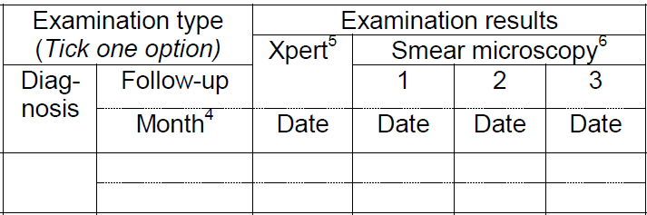
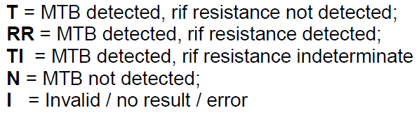
Registre du laboratoire (exemple)
Adaptez selon les lignes directrices du PNT de votre pays
Temporairement, les NTP peuvent utiliser le registre de laboratoire existant en enregistrant les résultats Xpert MTB/RIF dans la colonne
« Comments »
Le format du registre de laboratoire devrait être modifié pour inclure une colonne spécifique pour résultats Xpert MTB/RIF
Exemple :
*
*

Slide 10
Enregistrement et rapport précis
L’enregistrement et le rapport des résultats précis sont absolument essentiels :
Faux-négatifs signifie que les résultats qui ont été indiqués comme négatifs étaient vrais positifs
Les patients atteints de tuberculose ne peuvent être traités, ce qui signifie une maladie courante, la transmission de la maladie, ou le décès.
Faux-positifs signifie que les résultats qui ont été indiqués comme positifs étaient vrais négatifs
Les patients sont traités inutilement ou le traitement pourrait continuer plus longtemps que nécessaire
Les médicaments seront gaspillés
Le patient souffre d’une autre maladie sous-jacente qui nécessite traitement
Notes:
Include the following information in the request form:
♦ Evaluation of the quality of the specimen
♦ Staining method used (Ziehl Neelsen)
♦ Smear result
♦ Date of exam
♦ Signature of microscopist
There are many species of AFB in addition to the tubercle
bacilli. Do not try to identify species by microscopy. Report
only the number of AFB seen.
After completing the lab report, send it back to the health
care center for further action.

Slide 11
Sommaire
La tenue d’enregistrements de laboratoire comprend : Le formulaire de demande de laboratoire, le formulaire de rapport de laboratoire, le registre de laboratoire
L’OMS fournit un cadre général de rapports sur la tuberculose, qui doit être personnalisée par les pays
L’enregistrement et le rapport précis des résultats sont absolument essentiels afin d’éviter les résultats erronés/faux
Notes:
Include the following information in the request form:
♦ Evaluation of the quality of the specimen
♦ Staining method used (Ziehl Neelsen)
♦ Smear result
♦ Date of exam
♦ Signature of microscopist
There are many species of AFB in addition to the tubercle
bacilli. Do not try to identify species by microscopy. Report
only the number of AFB seen.
After completing the lab report, send it back to the health
care center for further action.

Slide 12
Évaluation
Quels sont les principaux éléments nécessaires pour une tenue précise des registres ?
Quelles données essentielles doivent être saisies dans le registre de laboratoire ?
Qu’est-ce qu’un résultat faux négatif et un résultat faux positif ?
Quelles sont les conséquences d'un résultat faux positif signalé ?
Notes:
Include the following information in the request form:
♦ Evaluation of the quality of the specimen
♦ Staining method used (Ziehl Neelsen)
♦ Smear result
♦ Date of exam
♦ Signature of microscopist
There are many species of AFB in addition to the tubercle
bacilli. Do not try to identify species by microscopy. Report
only the number of AFB seen.
After completing the lab report, send it back to the health
care center for further action.

Slide 13







Remerciements
Le module de formation Xpert MTB/RIF a été développé par un consortium de partenaires de GLI, y compris FIND, KNCV, US CDC, USAID, TB CARE I et l’OMS, avec un financement de l’USAID.
Les modules sont basés sur du materiels développés à l’origine par FIND, KNCV et Cepheid.
La traduction de ces documents a été rendue possible par la Fondation pour de nouveaux diagnostics innovants (FIND), avec le soutien financier du Plan d'urgence du Président pour la lutte contre le sida (PEPFAR) à travers CDC aux termes d’accord de coopération numéro U2GPS002746.

